Slide 1
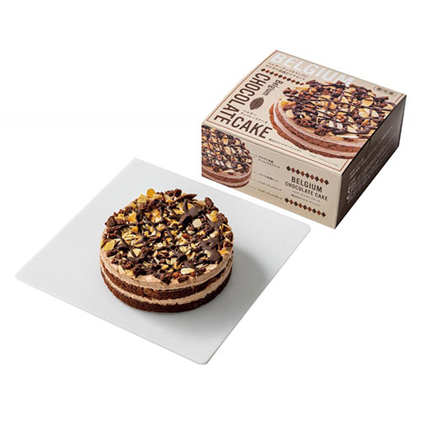
【提案書】
五洋食品ベルギーチョコレートケーキ ※税率8％
特徴
パリパリのチョコとザクザクのナッツの楽しい食感に加え、甘すぎない絶妙な風味で、子供から大人まで楽しめる五洋食品のベルギーチョコレートケーキ。プレゼント用などに人気の商品です。
納期
納期スペース
仕様
注意事項：賞味期間：360日間(冷凍)
備考：<セット内容> ベルギーチョコレートケーキ(直径約12cm)×1
お見積
お見積りスペース

